Slide 1
カルマンフィルタ 実装編
B3 勉強会
2017.11.22

Slide 2
サンプルプログラム配布ページ
https://github.com/NaohiroTawara/B3_seminor2017/tree/master/Kalman/
Gitを使えば下記でまとめてダウンロードできます
または、前回cloneしたディレクトリ上で以下を実行
$ git clone https://github.com/NaohiroTawara/B3_seminor
$ git pull

Slide 3
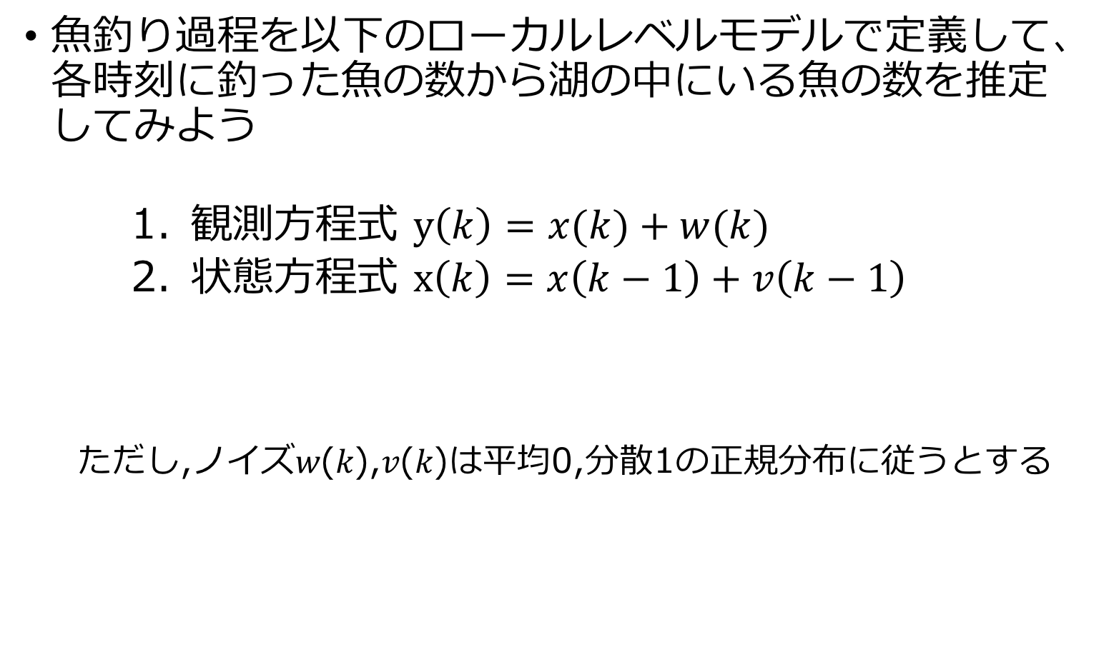
基本課題：魚釣り過程 ローカルレベルモデル
魚釣り過程を以下のローカルレベルモデルで定義して、各時刻に釣った魚の数から湖の中にいる魚の数を推定してみよう
観測方程式 $y\left(k\right)=x(k)+w(k)$
状態方程式 $x\left(k\right)=x\left(k−1\right)+v\left(k−1\right)$
ただし,ノイズ𝑤(𝑘),𝑣(𝑘)は平均0,分散1の正規分布に従うとする
観測値 𝑦(𝑘)：時刻 k に釣った魚の数
状態 𝑥(𝑘)：時刻 k に湖の中にいる魚の数
$$w\left(k\right)\sim N\left(0, 1\right), v\left(k\right)\sim N\left(0, 1\right)$$

Slide 4
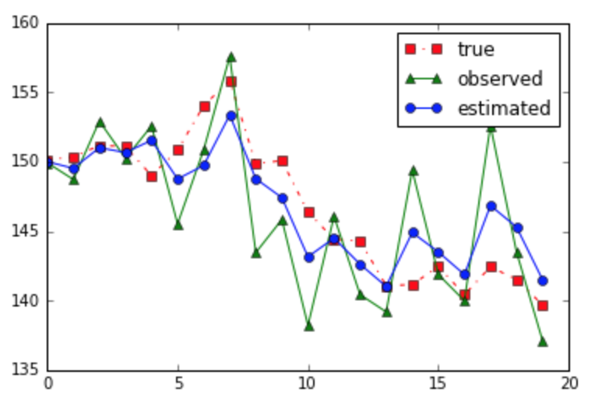
基本課題：魚釣り過程 ローカルレベルモデル 実行例
緑が観測された 釣った魚数 y(t)
赤が真の 湖の中にいる魚数 x (t)
青が推定された 湖の中にいる魚数 x^(t)

Slide 5
応用課題：ロボットの位置推定
wind
x(1)
GPSを搭載したロボット が単位時間 あたりに θ [radian/sec] だけ時計回り で等速度で旋回しています
ロボットは毎時刻GPSから座標値 x(t)=(x₁(t), x₂(t)) を取得できますが これには平均０,分散１の正規分布 に従う誤差が含まれます
また、フィールドには常に北東方向に一定の風が吹いておりロボットは移動時に北東方向 u=(1, 1)を中心に分散１程度の 分散で流されます
初期位置は(10,10)とします
以上の条件において取得されるGPS情報 x_{t} を用いてロボットの真の位置 y_{t}=(y₁(t), y₂(t)) をカルマンフィルタで推定してください
θ
θ
x(0)

Slide 6
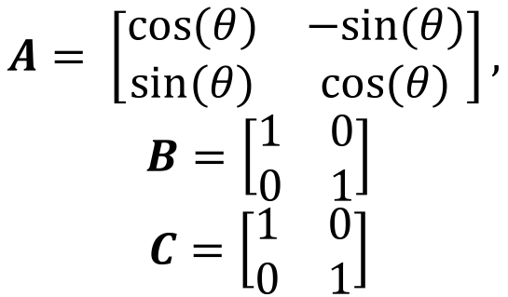
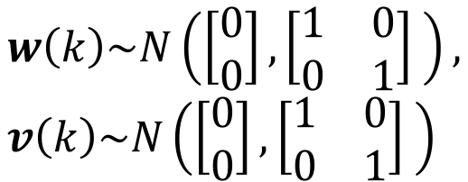
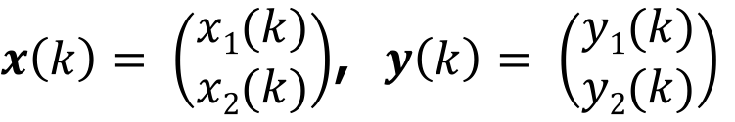
応用問題：ロボットの位置推定諸式
$$y\left(k\right)=Bx\left(k\right)+Cu(k)+w(k)$$
$$x\left(k\right)=Ax\left(k−1\right)+v(k−1)$$
$x\left(k\right)= \left(\begin{matrix}x1(k) \\ x2(k)\end{matrix}\right)$, $y\left(k\right)= \left(\begin{matrix}y1(k) \\ y2(k)\end{matrix}\right)$
$$A= \left[\begin{matrix}cos⁡(θ) & −sin(θ) \\ sin(θ) & cos⁡(θ)\end{matrix}\right],$$
$$B=\left[\begin{matrix}1 & 0 \\ 0 & 1\end{matrix}\right]$$
$$C=\left[\begin{matrix}1 & 0 \\ 0 & 1\end{matrix}\right]$$
$$w\left(k\right)\sim N\left(\left[\begin{matrix}0 \\ 0\end{matrix}\right],\left[\begin{matrix}1 & 0 \\ 0 & 1\end{matrix}\right] \right), \\ v\left(k\right)\sim N\left(\left[\begin{matrix}0 \\ 0\end{matrix}\right],\left[\begin{matrix}1 & 0 \\ 0 & 1\end{matrix}\right] \right)$$

Slide 7
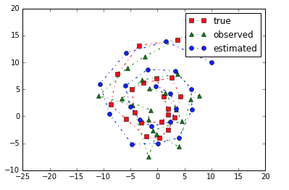
応用課題：ロボットの位置推定 実行例
緑が観測された GPS座標 y(t)
赤が真の座標 x (t)
青が推定された 座標 x^(t)

Slide 8
報告事項
課題１
魚釣り過程のサンプルプログラムを回して実行結果を確認してください
このとき初期状態や状態方程式と観測方程式の分散を変えると結果がどうなるか確認してください
課題２
課題１を参考にロボットの位置推定を行うための カルマンフィルタlkf_robot()を完成させてください
課題１と同様に初期状態や状態方程式と観測方程式の分散を変えると結果がどうなるか確認してください
以上をpdfにまとめ, 11/28の23:59までに https://waseda.app.box.com/folder/41933809603 の第二回課題提出用フォルダに「氏名.pdf」 でアップロードしてください
$ jupyter notebook Kalman.ipynb

